Slide 1
クイズ Quiz
B4グループ

Slide 2
第１問 Question 1
HMMは何の略でしょう
What does HMM stand for?
1 . Hidden Markov Model
2 . Hyper Main Memory
3 . Happy Music Maker
4 . “Hige” means mustache.

Slide 3
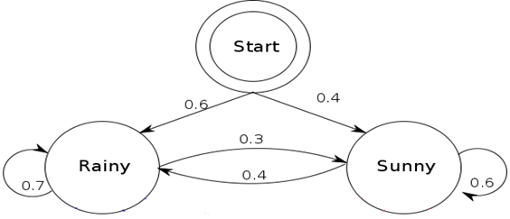
第２問 Question 2
事象yが起きたときxが起きる確率をP(x|y)と表すとき、
右下図において、P(‘Sunny’|’Rainy`)の確率として適切なものはどれか
P (x | y) represents the probability that x will occur when event y occurs.
In the lower right figure, choose the appropriate answer of P(‘Sunny’|’Rainy`).
1 . 0.4
2 . 0.3
0.6
0.4
3 . 0.6
0.3
4 . 0.7
0.7
0.6
0.4

Slide 4
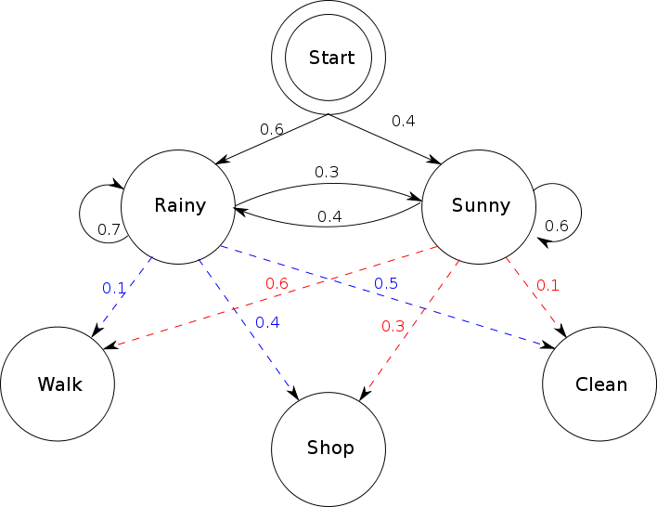
第３問 Question 3
右図に示す部分は 何状態か
In the blank space
on the right side,
choose the correct word.
？
状態
state
1 . 天気
weather
2 . 遷移
transition
3 . 隠れ
hidden
4 . 非隠れ
non-hiding

Slide 5
第４問 Question 4
右図に示す部分は 何記号か
In the blank space
on the right side,
choose the correct word.
？
記号
sign
1 . 観測(出力)
output
2 . 行動
behavior
3 . 状態遷移
state transition
4 . 確率
probability

Slide 6
第５問 Question 5
？
右図に示す部分の
パラメータを
何と呼ぶか
What are the parameters
shown in the figure
on the right?
1 . 状態遷移確率 state transition probability
2 . 初期状態確率 initial state probability
3 . 降水確率 probability of precipitation
4 . 出力確率 output probability

Slide 7
第６問 Question 6
？
右図に示す部分の
パラメータを
何と呼ぶか
What are the parameters
shown in the figure
on the right?
1 . 状態遷移確率 state transition probability
2 . 初期状態確率 initial state probability
3 . 降水確率 probability of precipitation
4 . 出力確率 output probability

Slide 8
第７問 Question 7
？
右図に示す部分の
パラメータを
何と呼ぶか
What are the parameters
shown in the figure
on the right?
1 . 状態遷移確率 state transition probability
2 . 初期状態確率 initial state probability
3 . 降水確率 probability of precipitation
4 . 出力確率 output probability

Slide 9
第８問 Question 8
HMMから出力された観測系列の尤度を求める問題
Problem of finding likelihood of sequence of observations output from HMM
1 . 復号問題 decoding problem
2 . 最短経路問題 shortest path problem
3 . 推定問題 estimation problem
4 . 評価問題 Evaluation problem

Slide 10
第９問 Question 9
パラメータが既知のHMMから出力された観測系列から最尤状態遷移系列を求める問題
ビタビアルゴリズムなどを用いる
A problem of finding the maximum likelihood state transition series from observation sequences outputted from HMMs whose parameters are already known.
Use Viterbi algorithm etc.
1 . 復号問題 decoding problem
2 . 最短経路問題 shortest path problem
3 . 推定問題 estimation problem
4 . 評価問題 Evaluation problem

Slide 11
第１０問 Question 10
パラメータが未知のHMMから出力された観測系列を用いて各パラメータを求める問題
バウムウェルチアルゴリズムなどを用いる
Problem of finding each parameter by using observation sequence outputted from HMM whose parameters are unknown.
Use Baum-Welch algorithm etc.
1 . 復号問題 decoding problem
2 . 最短経路問題 shortest path problem
3 . 推定問題 estimation problem
4 . 評価問題 Evaluation problem

